Slide 1
Современные подходы в преподавании немецкого языка в свете новых ФГОС. Достижения и риски.

Slide 2
ФГОС
Что изменилось и как это повлияет на работу учителя?
Новый образовательный стандарт предлагает несколько принципиально новых установок
▶ Фокус на практическое применение знаний
▶ Повышенное внимание к воспитательной деятельности
▶ Вариативность
▶ Реализация проектной деятельности
▶ Конкретные образовательные результаты

Slide 3
ФГОС
Установки
▶ Ориентация на формирование единого образовательного пространства на всей территории Российской Федерации
▶ Чёткая система оценивания результатов обучения
▶ Формирование личностных, предметных и метапредметных навыков, позволяющих применять школьные знания в реальных жизненных ситуациях
▶ Учёт здоровьесберегающих факторов в процессе обучения
▶ Повышение качества образовательного процесса за счёт внеурочных форм деятельности и внедрения новых технологий в образовательный процесс
Это напрямую отразится на деятельности учителей-предметников

Slide 4
Повышение качества образовательного
процесса: за счёт чего?
▶ Для улучшения качества образования предлагается сделать акцент на внеурочной деятельности и использовании инновационных технологий.
▶ Обращение к электронным образовательным площадкам - ещё
один способ сделать процесс обучения более интенсивным.
В графе «Ресурсы» должны быть обозначены: мультимедийные программы, виртуальные лаборатории, электронные учебники,
коллекции цифровых образовательных ресурсов, содержание которых соответствует законодательству об образовании.

Slide 5
Использование электронных средств
обучения, дистанционных технологий
▶ Действующий ФГОС таких требований не устанавливал.
▶ Новый ФГОС фиксирует право школы применять различные образовательные технологии.
Это нововведение поможет обосновать использование, например, электронного обучения и дистанционных образовательных технологий.
При этом, если школьники учатся с использованием дистанционных технологий, школа должна обеспечить их индивидуальным
авторизованным доступом ко всем ресурсам. И доступ должен быть как на территории школы, так и за ее пределами.

Slide 6
Оснащение кабинетов
▶ Действующие ФГОС предъявляли общие требования к оснащению кабинетов.
▶ Новые ФГОС ООО установили требования к оснащению
кабинетов по отдельным предметным областям.

Slide 7
Деление учеников на группы
Раньше таких норм ФГОС не устанавливал.
Новые стандарты НОО и ООО разрешают организовать образовательную деятельность при помощи деления на группы.
Обучение в группах можно строить по-разному:
▶ с учетом успеваемости,
▶ с учетом образовательных потребностей и интересов,
▶ с учетом целей.
Это позволит учителям реализовывать дифференцированный подход.

Slide 8
Как перестроиться
Составители новых стандартов призывают современных педагогов перестать ориентироваться только на перечень тем учебного плана.
Учитель процесса
Перед нами больше не стоит задача изучить весь учебник от корки до корки.
Ориентиром должен служить перечень учебных тем и примерная образовательная программа, прописанная на сайте ФГОС реестра, а не выбранный учителем учебник.
Учитель результата

Slide 9
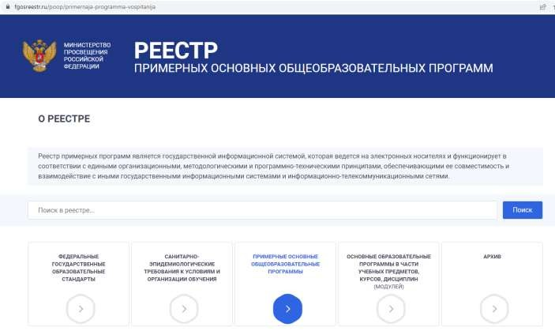
Примерная образовательная
программа
▶ Где найти?
- На ФГОС реестр https://reestru.ru/fgos-reestr/

Slide 10
Примерная образовательная
программа
▶ Дополняется УМК, ресурсами и используется в работе без изменений
▶ Используется в качестве материала для формирования своей собственной авторской программы.
В помощь учителю конструктор учебных программ.
Дополняем УМК. В конструкторе пока не предусмотрено передвижение тем (трудно подогнать под разные УМК). Будет доработка.

Slide 11
https://edsoo.ru/constructor/

Slide 12
Требования к рабочим программам
Алгоритм разработки учителем документов и материалов с требованиями новых ФГОС НОО и ФГОС ООО
https://youtu.be/yuAzPIeUzx0
Авторские разработки не должны дублировать программы, составленные авторами учебников.
Необходимо ориентироваться на соответствие требованиям ФГОС. При отсутствии отдельных тематических блоков школьные учителя редактируют рабочую программу, самостоятельно дополняют её учебным
материалом, согласовывают базу образовательных ресурсов.
Наиболее важными пунктами программы являются «содержание учебной дисциплины» и «результаты освоения учебной дисциплины». Важно указывать не часы, отведённые на предмет, а конкретные результаты обучения. Это поможет избежать конфликтных ситуаций при выставлении оценки, оптимизирует учебный процесс. Программа составляется комплексно, сразу на несколько лет.
Ориентиром для составителя учебной программы являются результаты выпускника (4-й, 9-й, 11 - й классы).

Slide 13
Требования к рабочим
программам
Единство в содержании учебной дисциплины поможет создать общее
образовательное поле по всей стране. Содержание предмета в каждом классе станет единым для всех регионов вне зависимости от учебника, выбранного
каждым конкретным педагогом.
Эксперты обращают внимание на правильное указание форм обучения. Они могут быть следующими:
очная с применением дистанционных образовательных технологий;
очно-заочная с применением дистанционных образовательных технологий;
заочная с применением дистанционных образовательных технологии.
Рекомендуется отдавать предпочтение очной и очно-заочной формам обучения, ведение уроков в начальной школе полностью в заочной форме крайне
нежелательно.

Slide 14
Как перестроиться
▶ Ответственность педагога — устранить пробелы в формировании необходимых навыков, дополнив УМК. Допускается самостоятельно добавить дополнительную тему, разработать авторский
курс. (Сталкиваясь с подготовкой к ВПР, учитель видит, насколько
отличается материал учебника от требований составителей тестов.)
▶ Важно дать знания и умения, обеспечивающие практический результат.

Slide 15
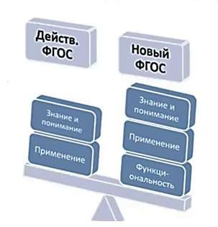
Требования к результатам
Оценка
способности
обучающихся к решению учебно- познавательных и учебно-
практических
задач, основанных на учебном
материале
Оценка функциональной грамотности направлена на выявление
способности
обучающихся применить предметные знания и умения во внеучебной
ситуации, в ситуациях, приближенных к реальной жизни
Все формулировки результатов поменялись. Нельзя брать те, которые действуют сейчас.
(e.g. Нет уровней – научится/получит возможность научиться)
Ориентир - сформированность ФУНКЦИОНАЛЬНОЙ грамотности

Slide 16
Предметные результаты
▶ Новые ФГОС 2021 года определяют четкие требования к предметным
результатам по каждой учебной дисциплине.
▶ Появилось конкретное содержание по каждой предметной области.

Slide 17
Предметные области и предметы
▶ Новые ФГОС регламентируют перечень обязательных предметных
областей, учебных предметов и учебных модулей.
Учебный план НОО
Предметные области | Учебные предметы (учебные модули)
Иностранный язык | Иностранный язык
Учебный план ООО
Предметные области | Учебные предметы (учебные курсы и учебные модули)
Иностранные языки | Иностранный язык Второй иностранный язык

Slide 18
Отличие обновлённых ФГОС
Иностранный язык
▶ В действующем ФГОС 4 формулировки требований к результатам, а в обновлённом – 12.
▶ Вводятся требования по количественным нормативам результатов реализации ОП (употребление в речи не менее …).
▶ Указаны несколько метапредметных навыков.
▶ Корреляция формулировок:
Приобретение опыта практической деятельности в повседневной жизни, умение участвовать в учебно-исследовательской, проектной деятельности предметного и межпредметного характера.
Использование иноязычных словарей, справочников, в том числе и информационно- справочных систем в электронной форме.

Slide 19
Количественные нормативы в требованиях к результатам освоения иностранного
и второго иностранного языка
Требование Иностранный язык Второй иностранный язык
Ведение диалога
До 8 реплик от собеседника
До 5 реплик от собеседника
Монологические высказывания
10 – 12 фраз
7 – 8 фраз
Аудирование текстов
До 2-х минут
1,5 мин.
Чтение и понимание текстов
450 – 500 слов
250 – 300 слов
Написание письменных текстов
100 – 120 слов
До 90 слов
Осмысленное чтение вслух аутентичных текстов
До 120 слов
До 100 слов
Употребление в устной и
письменной речи слов
1350 лексических единиц
850 лексических единиц

Slide 20
Закреплён список тем на всех ступенях
обучения.
Особое внимание на
▶ расширение кругозора
▶ социокультурные аспекты
▶ метапредметность
▶ актуальность (учёт современных реалий)
▶ функциональность

Slide 21
Предметные образовательные
результаты
45.3. Предметные результаты по учебному предмету «Иностранный язык» предметной области «Иностранные языки» ориентированы на применение
знаний, умений и навыков в учебных ситуациях и реальных жизненных условиях,
должны отражать сформированность иноязычной коммуникативной
компетенции на допороговом уровне в совокупности ее составляющих - речевой, языковой, социокультурной, компенсаторной, метапредметной (учебно-познавательной)
… виды деятельности по получению нового знания, его интерпретации,
преобразованию и применению в различных учебных ситуациях, том числе при создании учебных и социальных проектов.

Slide 22
ФГОС вводят новое понятие
▶ В связи с новыми требованиями перед учителем ставится задача научиться создавать учебные ситуации как особые структурные единицы учебной деятельности, а также уметь переводить учебные задачи в учебную ситуацию.

Slide 23
Создание учебной ситуации
Учебной ситуацией может стать задание составить:
▶ таблицу, график или диаграмму по содержанию прочитанного текста;
▶ алгоритм по определенному правилу или выполнение задания: объяснить содержание прочитанного текста;
▶ практическая работа и т.д.

Slide 24
Создание учебной ситуации
должно
строиться с учетом:
могут использоваться
приемы:
возраста ребенка;
специфики учебного предмета;
меры сформированности УУД учащихся.
предъявить противоречивые факты, теории;
обнажить житейское представление и предъявить научный факт;
использовать приемы «яркое пятно»,
«актуальность».

Slide 25
Система оценивания
▶ ФГОС нового поколения предъявляет особые требования к системе оценивания образовательных результатов, которая должна соответствовать следующим
критериям:
анализ достижения планируемых результатов;
выполнение информативно-диагностической функции;
выявление динамики развития предметных и метапредметных результатов;
описание содержания и критериев оценки;
содействие развитию самоанализа и самооценки.

Slide 26
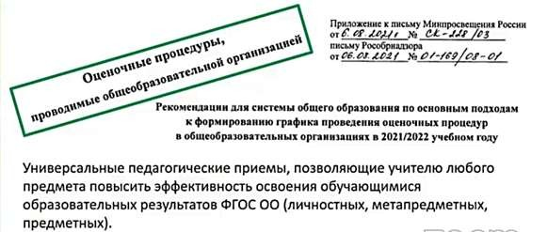
Система оценки
▶ Личностные результаты не персонифицированы. (Оценка по предмету не связана с поведением и готовностью к уроку).
▶ Контроль не ради выставления отметок. (Это обратная связь, понятия
«накопляемости оценок» нет).
▶ Даём возможность научиться, делать ошибки. (Не контролировать, а учить).
▶ Оцениваем по локальным актам школы. (Школа решает, как оценивать ответы
учеников).

Slide 27
Формирование целостной личности

Slide 28
Метапредметные образовательные
результаты
▶ ФГОС
… освоение обучающимися межпредметных понятий (используются в нескольких предметных областях и позволяют связывать знания из различных учебных предметов, учебных курсов (в том числе внеурочной деятельности), учебных модулей в целостную научную картину мира) и универсальные учебные действия (познавательные, коммуникативные, регулятивные);
… овладение навыками работы с информацией текстов в различных форматах, в том числе цифровых, с учетом назначения информации и ее целевой аудитории;

Slide 29
Вопросы, которые стоят перед
учителем, реализующим ФГОС
▶ Как спроектировать урок, отвечающий требованиям ФГОС (урок, который формировал бы не только предметные, но и
метапредметные и личностные результаты)?
▶ Какие из предложенных в учебнике заданий целесообразно отобрать
для урока?
▶ Какой дополнительный материал использовать?
▶ Какие методы и приёмы работы будут эффективными?
▶ Какие формы организации деятельности учащихся стоит применять?
▶ Нужно ли совсем отказаться от принятых в традиционной методике преподавания форм работы с обучающимися?

Slide 30
Благодарю за внимание

